Slide 1

Rede Social
Professora: Renata
Alunos: João, Leonardo e Paulo
Notes:
‹#›

Slide 2
O que é rede social
Muitas pessoas acreditam que redes sociais e mídias sociais são a mesma coisa e que os termos podem ser usados como sinônimos, mas não é verdade. Mídia social é o uso de tecnologias para tornar interativo o diálogo entre pessoas; já rede social é uma estrutura social formada por pessoas que compartilham interesses similares.
Redes sociais, no mundo virtual, são sites e aplicativos que operam em níveis diversos — como profissional, de relacionamento, dentre outros — mas sempre permitindo o compartilhamento de informações entre pessoas e/ou empresas.
Notes:
‹#›

Slide 3
Quais os tipos de redes sociais
Você pode achar que redes sociais são todas iguais, mas não é bem assim.
Na verdade, elas costumam ser divididas em diferentes tipos, de acordo com o objetivo dos usuários ao criarem um perfil. E uma mesma rede social pode ser de mais de um tipo.
A classificação mais comum é:
Rede social de relacionamento – Exemplo: Facebook
Rede social de entretenimento - Exemplo: YouTube
Rede social profissional - Exemplo: LinkedIn
Rede social de nicho - Exemplo: Redes sociais de nicho são aquelas voltadas para um público específico, seja uma categoria profissional ou pessoas que possuem um interesse específico em comum.
Notes:
‹#›

Slide 4
Motivo para criação
Os benefícios do IFF ter sua própria rede social é a de que os alunos e professores vão poder ter uma interação melhor uns com outros facilitando em um todo a comunicação entre eles.
Notes:
‹#›

Slide 5
Opiniões
A opinião dos usuários de uma rede social é sempre importante, para que as pessoas não se cansem, ou não se sintam desconfortáveis ao navegar na página.
Com a ajuda de um formulário pudemos receber o que seria ideal e o que seria ruim em um próximo projeto.
http://tinyurl.com/Formulario-Rede-Social-IFF

Slide 6
Linguagem usadas hoje em dia
As linguagens mais utilizadas nas redes sociais hoje em dia são:
Facebook – linguagem é php transformada em c++
Twitter – linguagem é java e scala
Linkedin - linguagem é java
Whatsapp – linguagem erlang
Instagram – linguagem python e john
Youtube - linguagem python
Notes:
‹#›

Slide 7
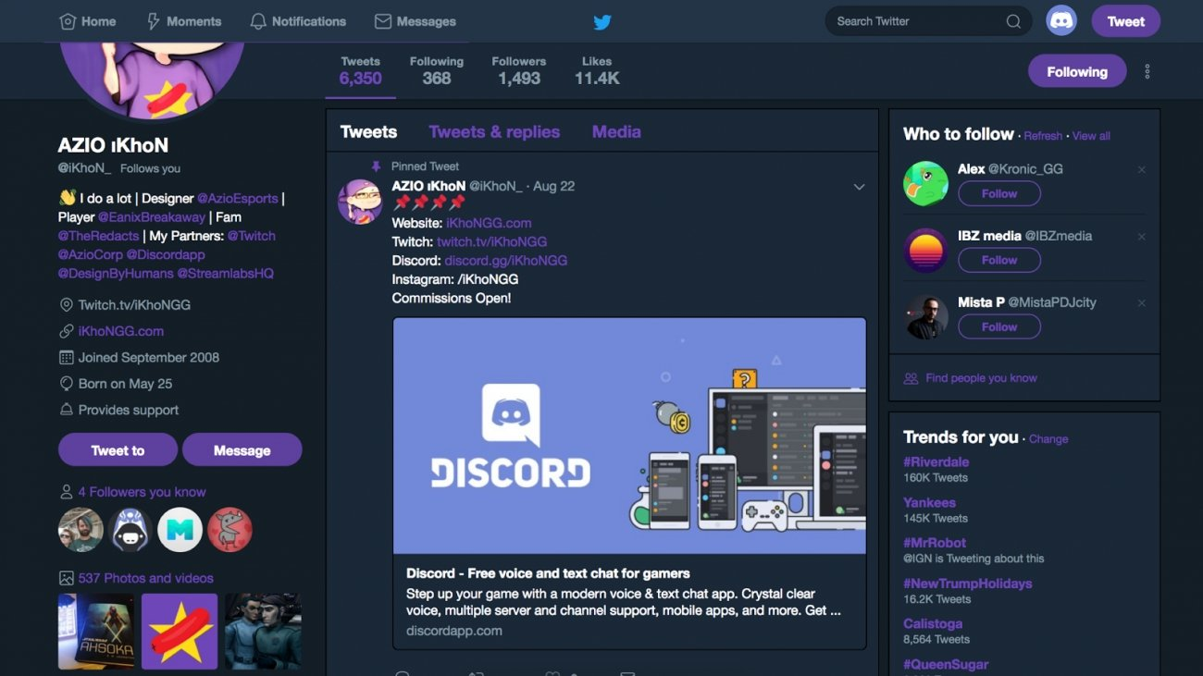
Design
Notes:
‹#›

Slide 8
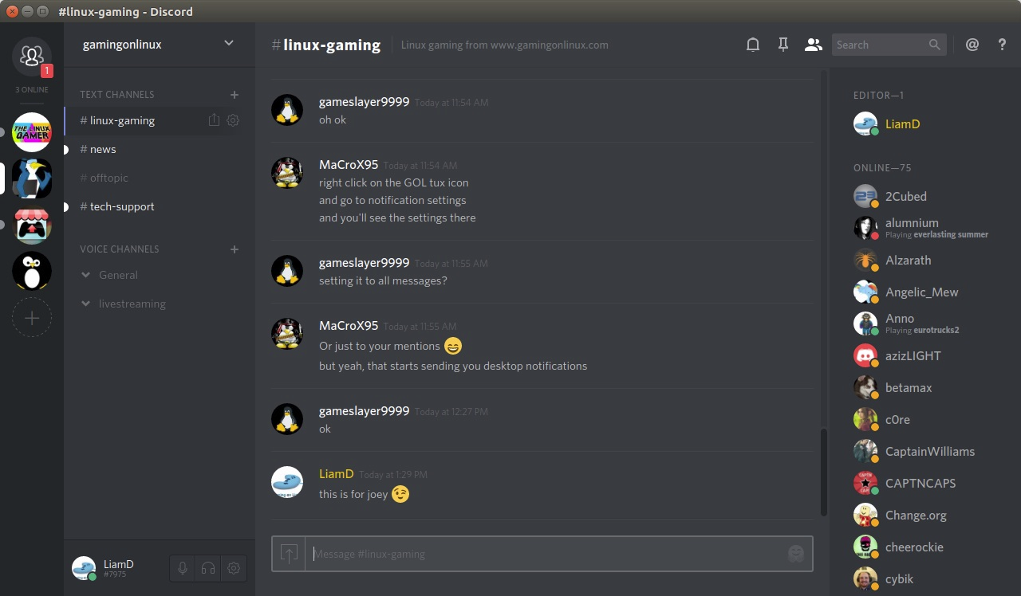
Design
Notes:
‹#›

Slide 9
Coisas para implementar
Chat de texto
Feed de notícias
Compartilhamento
Segurança
Produtividade e Diversão
Personalização de conteúdos

Slide 10
https://docs.google.com/spreadsheets/d/1x5sJxbpqWEvplaHbKmWCXz_mSvb25qA1B046rbw5L3U/edit#gid=260205465

